Slide 1









2011-10 Justin

Slide 2
提纲
简介：什么是规则引擎
Drools原理
Hello Drools

Slide 3
简介——什么是规则引擎
规则引擎由推理引擎发展而来，是一种嵌入在应用程序中的组件，基于规则的专家系统的一部分，他实现了将业务决策从应用程序代码中分离出来，并使用预定义的语义模块编写业务决策。接受数据输入，解释业务规则，并根据业务规则做出业务决策。使用规则引擎可以通过降低实现复杂业务逻辑的组件的复杂性，降低应用程序的维护和可扩展性成本。开源规则引擎的代表是Drools。

Slide 4
简介——Drools简介
Drools(又称 JBoss Rules)是JBoss开源社区中的一个为Java量身定制的、基于RETE算法的产生式规则引擎的实现。Drools最新的版本是5.2.0.final。

Slide 5
Drools原理——Drools如何思考？
已经知道有四个高尔夫球员，他们的名字是Fred，Joe，Bob，Tom；
今天他们分别穿着红色，蓝色，橙色以及格子衣服。并按照从左往右的顺序站成一排。
我们将最左边的位置定位1，最右边的位置定为4，中间依次是2，3位置。
现在我们已经了解的情况是：
1)高尔夫球员Fred，目前不知道他的位置和衣服颜色
2)Fred紧挨的右边球员穿蓝色的衣服
3)Joe排在第2个位置
4)Bob穿着格子短裤
5)Tom没有排在第1位或第4位，也没有穿橙色衣服
现在要求你根据上述条件获得四个球员分别的位置和穿着。
高尔夫球员的位置？
Fred Joe Tom Bob
橙 蓝 红 格子

Slide 6
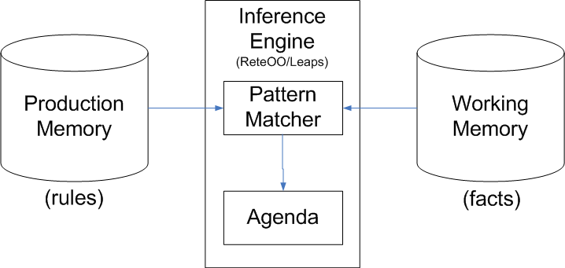
Drools原理——产生式规则引擎
产生式规则是一个用一阶逻辑进行知识呈现的二元结构：
when
<conditions>
then
<actions>

Slide 7
Drools原理——Rete算法
分为规则编译（ rule compilation ）和运行时执行（ runtime execution ）编译算法描述了规则如何在 Production Memory 中产生一个有效的辨别网络。用一个非技术性的词来说，一个辨别网络就是用来过滤数据。方法是通过数据在网络中的传播来过滤数据，鉴别网络如下图：

Slide 8
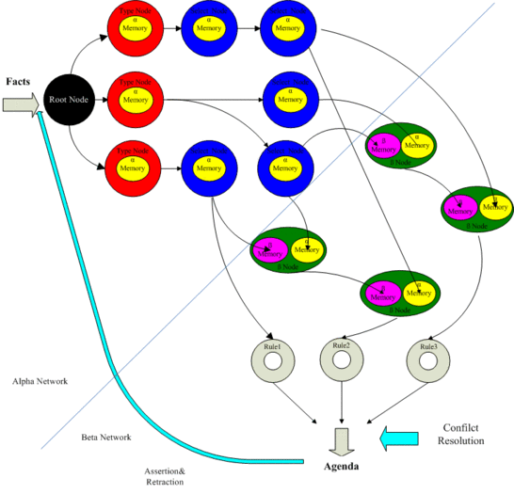
Drools原理——Rete算法

Slide 9
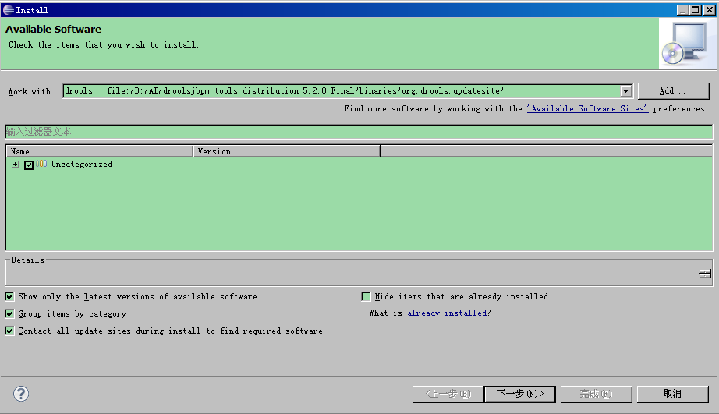
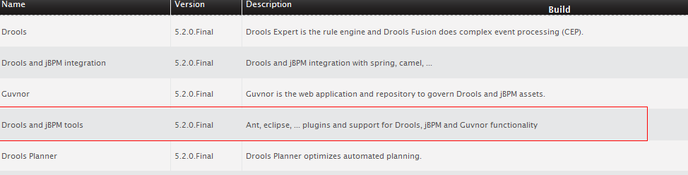
Hello Drools——安装Eclipse下开发插件
下载http://www.jboss.org/drools/downloads.html
- 打开菜单“Help”, 选择"Install new software..."
- 点击"Add..." to add a new software site.
- Name栏里填 "drools local update site"
- 点击“Local...” 和选择".../binaries/org.drools.updatesite"
- 选择所有插件. 点击“Next” 并且"Finish"

Slide 10
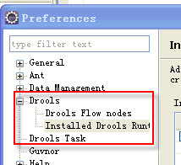
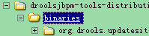
Hello Drools——安装Eclipse下开发插件
然后进入Drools > Install Drools Runtime > 点击Add 按钮。分别填入Runtime的名称和Drools的安装路径(binaries)。
"

Slide 11
Hello Drools——Hello Drools
规则的编译与运行要通过Drools 提供的各种API 来实现，这些API 总
体来讲可以分为三类:规则编译、规则收集和规则的执行。
KnowledgeBuilder 的作用就是用来在业务代码当中收集已经编写好的规则， 然后对这些规则文件进行编译， 最终产生一批编译好的（KnowledgePackage）给其它的应用程序使用
KnowledgeBase 是Drools 提供的用来收集应用当中知识定义的知识库对象，在一个KnowledgeBase 当中可以包含普通的规则（rule）、规则流(rule flow)、函数定义(function)、用户自定义对象（type model）等
StatefulKnowledgeSession 对象是一种最常用的与规则引擎进行交互的方式，它可以与规则引擎建立一个持续的交互通道，在推理计算的过程当中可能会多次触发同一数据集

Slide 12
THANKS!

